Slide 1

Keltio
Enveloppe budgetaire
13/04/2022

Slide 2

Hypothèse
Créer un scrappeur avec notifications selon workflow,
Le scrappeur est centré sur 1 sport : le basketball.
Créer un bot discord avec une api qui enverra des notifications en fonction de règles définies a l’avance.
Le temps d’une notification doit être de – de 10 secondes.
L’uniformisation des données est réalisée à partir d’un dictionnaire de données fourni par le client
(Nous pouvons créer ce formulaire mais cela fera l’objet de coûts supplémentaires)
Inclus 4 ateliers de cadrage : avant lancement, livraison, recette, modification

Slide 3
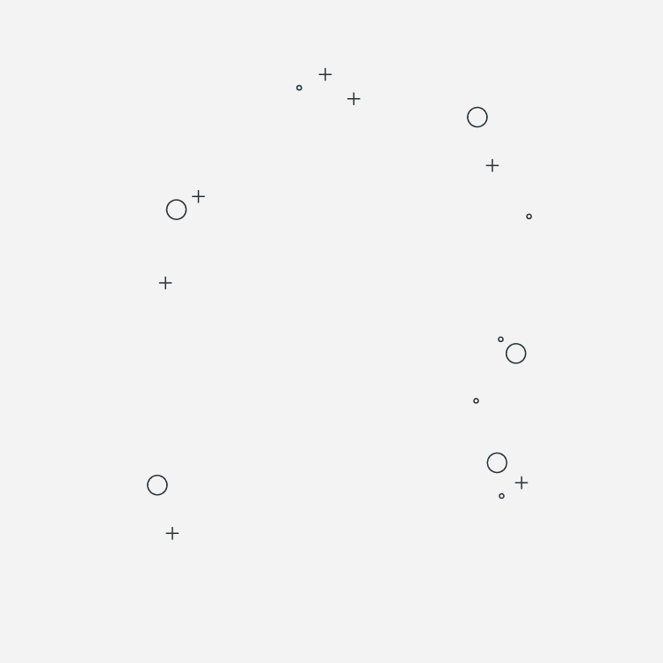
Scrappeur & outils
 | Jours | TJM | Total HT
Scrapping Winamax | 5 | 690 € | 3450 €
Unibet | 5 | 690 € | 3450 €
Parions sport en ligne | 5 | 690 € | 3450 €
PMU | 5 | 690 € | 3450 €
Bet 365 | 5 | 690 € | 3450 €
Uniformisation | 2 | 690 € | 1380 €
Règles de notifications | 3 | 690 € | 2070 €
Total | 30 | - | 20 700 €

Slide 4
Bot discord
 | Jours | Montant HT unitaire | Montant HT
Bot discord Avec notifications | 3 | Junior 490 € | 1470 €
Déploiement discord | 2 | 690 € | 1380 €
Total | 5 | - | 2850 €

Slide 5
Déploiement et hebergement
Option 1
 | Jours | Montant HT unitaire | Montant HT
Déploiement Serveur dédiés | 5 | 690 € | 3490 €
Total | 5 | - | 3490 € + 90€/mois
Option 2
 | Jours | Montant HT unitaire | Montant HT
Déploiement Devops | 20 | 690 € | 13 800 €
Total | 20 | - | 13 800 € + 750€/mois

Slide 6
Maintenance et cadrage
 | Jours | Montant HT unitaire | Montant HT
Maintenance outils et serveurs | 10 % projet / an | 10 % projet / an | 10 % projet / an
Maintenance scraping | 2 jours / modification scrappeur | 490 € | 980 € / modification scrappeur
Total | - | - | 10 % projet / an + 980 € / modification scrappeur
 | Jours | Montant HT unitaire | Montant HT
Ateliers et Cadrage | 4 | 990 | 3 960 €
Total | 4 | - | 3 960 €

Slide 7
Planning macro
J1 | J2 | J3 | J4 | J5 | J6 | J7 | J8 | J9 | J10 | J11 | J12 | J13 | J14 | J15
Cadrage
(1 jours)
Scrapping
(14 jours)
Bot discord
(5 jours)
Déploiement
(5 jours)

